Slide 1
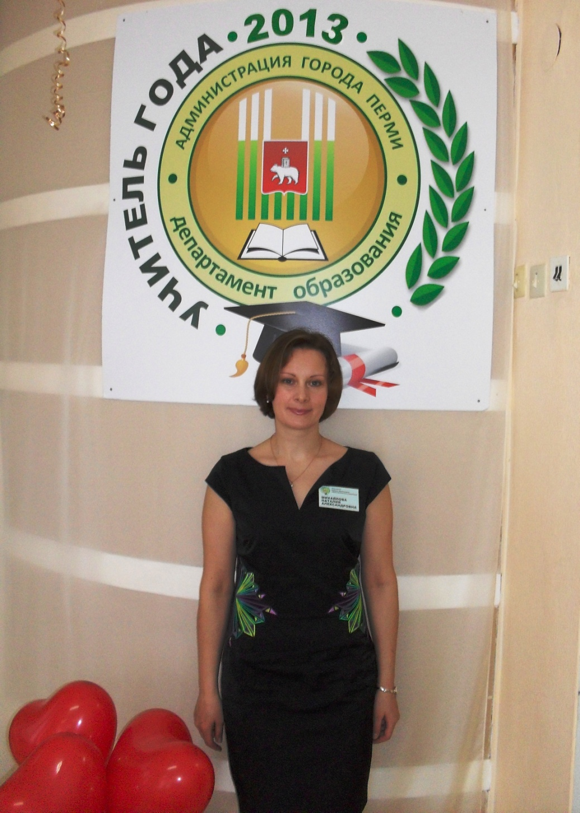
«Мы не взрослеем, мы просто учимся вести себя в обществе», мне кажется это
Пропедагогов.
Моё кредо - научить ребенка быть собой и общаться, не нарушая основ человечности.
Люди, которые остаются добрыми и открытыми «детьми» - несомненно,
более счастливые и довольные собой, близкими и самой жизнью!
Я - «дошкольник»
И этим горжусь!
Стать взрослою я совсем не стремлюсь,
Ведь я постоянно хочу узнавать,
Играть, удивляться, смеяться, мечтать.
И если бы мне пришлось выбирать,
То я бы «дошкольником» стала опять!
Наталия Михайлова

